Slide 1

大学生信息素养及其 培育战略分析
1301212618 苗美娟
1301212619 寿秋野
1301212620 汤荷月
1301212625 段紫薇
1301212629 李 维
1301212636 宋小双
1301212638 张 磊
1301212641 周 妍
1301212634 李文琦
1101214041 徐山川

Slide 2
Outline
1
信息素养概述
2
信息素养相关研究综述
3
信息素养教育实践进展
4
大学生信息素养的评价
5
大学生信息素养培育战略分析

Slide 3
信息素养的定义
国外比较典型的信息素养的定义
1974年，美国信息产业协会主席提出：“经培训以后能够在工作中运用信息的人即认为具备了信息素养，他们在掌握了信息工具的使用及熟悉主要信息源的基础上，能够解决实际问题。”
1989年美国图书馆协会信息素质委员会的年度报告中提出：“具有信息素质的人是能够敏锐地察觉信息需求，并能够进行响应的信息检索、评估以及有效利用所需信息的人。”
2003年国际信息素养专家会议发表了“布拉格宣言：走向信息素养社会”，会议将信息素养定义为“确定、查找、评估、组织和有效地生产、使用和交流信息来解决问题的能力。”

Slide 4
信息素养的定义
国内比较典型的信息素养的定义
1997年，马海群在《论信息素质教育》一文中将信息素养定义为：“在信息化社会中个体成员所具有的各种信息品质，包括信息智慧（涉及信息知识与技能）、信息到的、信息意识、信息觉悟、信息观念、信息潜能、信息心理等等。”
2000年，谢立虹提出：“信息素养是在各种信息交叉渗透、技术高度发展的社会人们所具有的信息意识、信息处理的各种能力或技能，包括信息搜集、开发鉴别、综合分析的能力，信息技术运用能力，以及积极的信息心理和良好信息道德。”
2003年，皮介郑认为：“信息素养是信息主体在信息行为中认识和表达信息需求，利用适当的信息工具从各种信息源查找、获取、组织和利用信息的技术。”

Slide 5
信息素养的定义
本研究采用的信息素养的定义
目前国内外有关信息素养这一概念尚没有统一的、标准的定义，所以我们采用目前国外引用较广泛、有关权威机构或组织比较认同的，由美国图书馆协会在1989年信息素质委员会的年度报告中作出的信息素养定义。
“具有信息素养的人，能够认识到何时需要信息，并拥有寻找、评价和有效利用所需信息的能力……从根本意义上说，具有信息素养的人是那些知道如何进行学习的人。他们知道如何学习，是因为他们知道知识是如何组织的，如何去寻找信息，并以有利于他人应用的方式利用信息，因而他们最终将成为懂得如何学习的人。信息素养还是适于终生学习的人，因为他们能够随时随地找到从事工作或制定决策时所需的信息。”

Slide 6
信息素养的基本要素
信息意识
信息伦理道德
信息素养的基本要素
信息知识
信息能力
Text
Notes:
这四要素共同构成一个不可分割的统一整体，信息意识是先导，信息知识是基础，信息能力是核心，信息伦理道德是保证。
信息意识是指对待信息的敏感程度，即面对问题能主动寻找答案，知道在哪里并且用什么方法去寻求答案。
信息知识既是信息科学技术的理论基础，又是学习信息技术的基本要求。信息知识包括信息文化知识，各种信息源、信息检索工具、检索方法等方面的知识，计算机和网络技术知识，信息法规知识等。
信息能力是一个能力集群，是指人们对信息需求的自我意识，即人们能从信息角度出发去感受、理解和评价自然界和睡会中的各种现象、行为与理论，并具有捕捉、判断有关信息的能力，以及人们在信息活动中所表现出来的各种能力的综合素质。
信息伦理道德是指人们在整个信息活动中应遵守的道德规范的总和。

Slide 7
信息素养的特点
综合性
交叉性
渗透性
动态性
信息素养是一个多层次、多角度的有着丰富内涵和广泛外延的综合性概念。
信息素养是一个具备多学科交叉特征的修养。
信息素养作为一种内涵渗透到生活中的每个细节，对信息时代人才的思维习惯、行为方式产生了深刻的影响。
信息素养的形成是后天养成的从无到有、从低向高的过程，是一个与时俱进的动态概念。

Slide 8
大学生信息素养的定义
通过综述已有研究和标准，我们认为，大学生信息素养是指大学生这一群体为了适应信息化社会所应具备的信息意识、利用信息的能力和面对信息的修养（心理状态）。
信息意识指大学生有获取新信息的意愿，能够主动地从生活中不断查找、探究新信息
信息能力指大学生能够：1）广泛了解信息的性质；2）具有存取和检索信息的能力；3）对检索到的信息能进行分析和综合；4）能对检索到的信息的权威性、可靠性和有效性进行评价；5）能反复修改检索策略直到问题得到解决；6）能够采用各种技术手段交流信息
面对信息的修养指大学生能够有效地利用信息表达个人的思想和观念，并乐意与他人分享不同的见解或资讯；以及无论面对何种情境，能够充满自信地运用各类信息解决问题，有较强的创新意识和进取精神

Slide 9
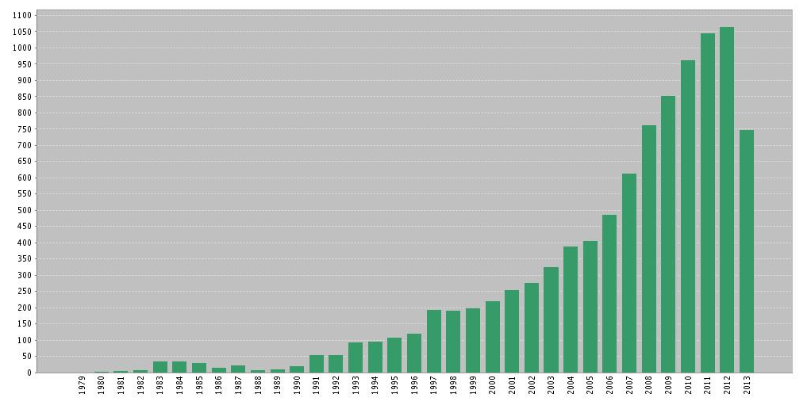
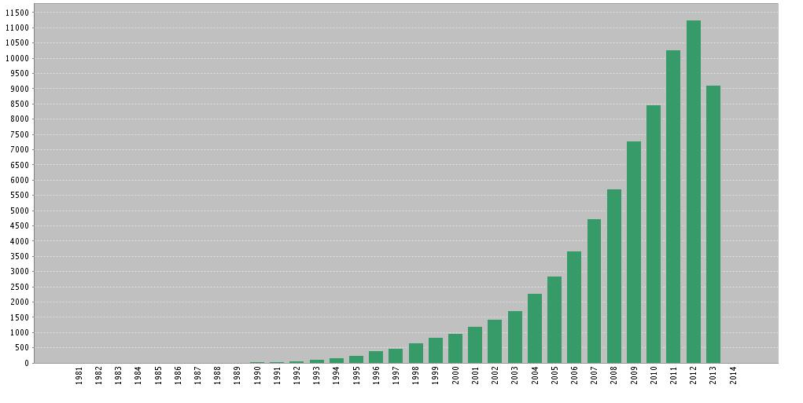
国外信息素养整体研究透视
发文量年度变化
Topic 1 | Information literacy | 5429
Topic 2 | Information competency | 3203
Topic 3 | Information literate | 546
Topic 4 | Computer literacy | 1861
Topic 5 | 1 OR 2 OR 3 OR 4 | 9726
WOS收录的信息素养领域发文量统计
WOS 年总被引频次统计

Slide 10
国外信息素养整体研究透视
主要发文国家/地区统计
排名 | 国家/地区 | 发文量
1 | 美国 | 5279
2 | 澳大利亚 | 796
3 | 加拿大 | 437
4 | 台湾 | 396
5 | 英国 | 346
6 | 荷兰 | 317
7 | 日本 | 298
8 | 瑞士 | 246
9 | 瑞典 | 208
10 | 芬兰 | 193

Slide 11
国外信息素养整体研究透视
研究热点分析：医学 、教育领域
医学领域应用研究
患者健康素养对其疾病治疗的影响
高等教育
信息素养
信息素养
信息素养
教育研究
信息素养评估工具的设计
患者信息素养的评估
公众健康信息素养
网络健康信息
质量评价研究
信息素养对卫生保健的重要性
健康信息可读性研究
易用性评价
可读性评价
标准研究

Slide 12
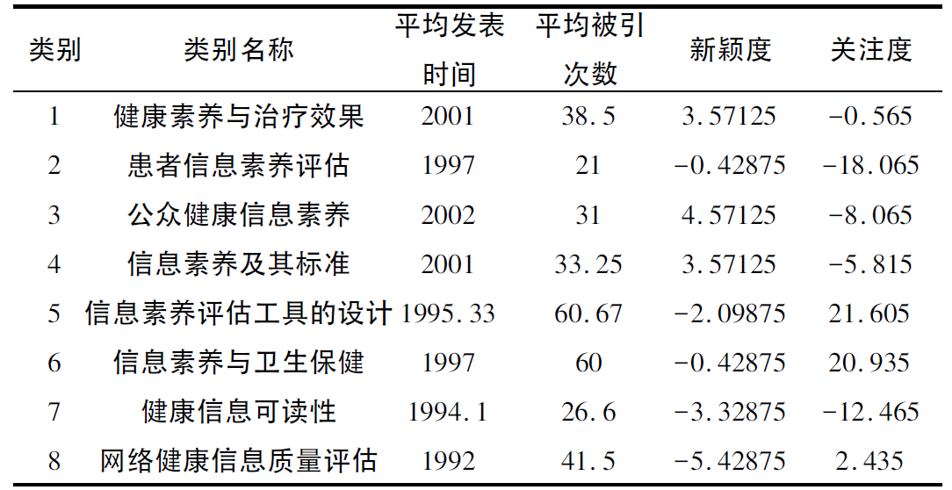
国外信息素养整体研究透视
引文分析
国外信息素养文献新颖度和关注度统计

Slide 13
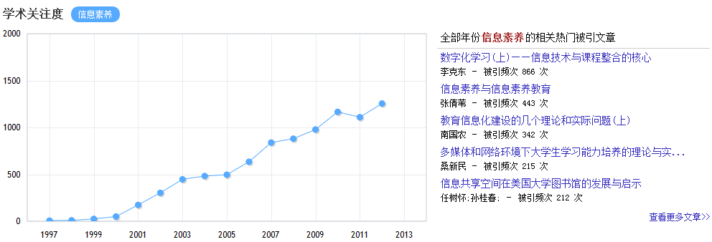
国内信息素养整体研究透视
发文量年度变化
CNKI对信息素养领域研究的学术关注度统计

Slide 14
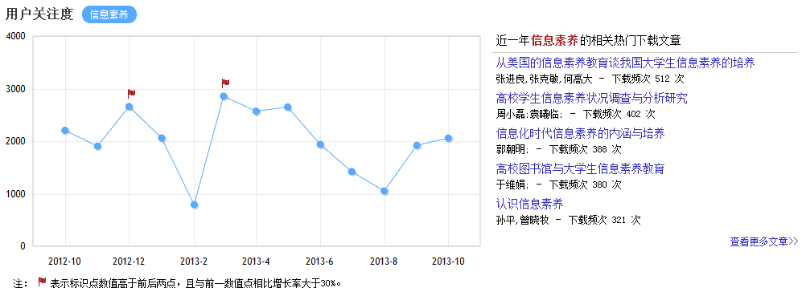
国内信息素养整体研究透视
发文量年度变化
CNKI对信息素养领域研究的用户关注度统计

Slide 15
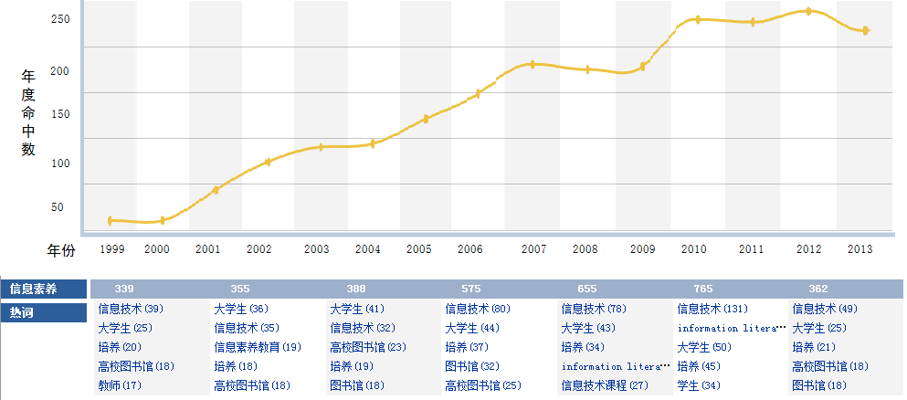
国内信息素养整体研究透视
发文量年度变化
万方数据对信息素养领域研究的知识脉络分析

Slide 16
国内信息素养整体研究透视
研究热点分析：信息素养 信息素养教育
信息素养内涵
信息意识
网络环境下信息素养重要性
网络环境
图书馆信息素养
高校图书馆
信息能力
信息素养概念背景
信息社会
网络教育
数字图书馆
图书馆
信息资源
高校教育研究
教育改革
高校
教育模式

Slide 17
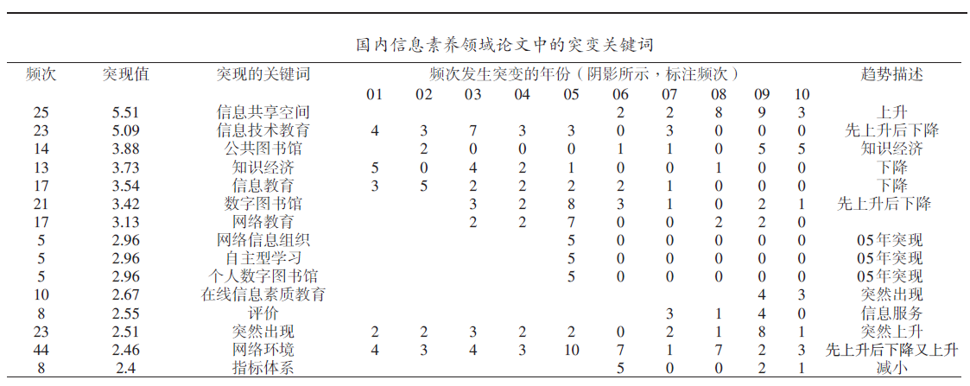
国内整体研究透视
研究前沿展望
国内信息素养领域关键词统计

Slide 18
高校信息素养相关研究综述
研究综述
国外：
信息素养理论
信息素养评价
信息素养实践
人员与机构
国内：
信息素养现状
信息素养评价
信息素养实践
人员与机构

Slide 19
国外高校信息素养相关研究综述
1. 信息素养理论
对概念的界定与比较：信息素养、信息能力、数字素养、计算机能力
新理念的提出与原有概念的发展：信息素养2.0；版权带来信息伦理变化
反思性研究：信息素养是否有存在必要？理论基础如建构主义是否合理？
2. 信息素养评价
有较为成形的评价标准如ACRL标准，多为研究者所采纳
评估实践的方法及比较：参考文献分析，论文，多种选择问卷，观察，档案袋法，测验法，自我评价法，模拟法
包含学习环境及信息素养实践项目本身在内的评估体系，而没有局限在学生学习效果这一领域

Slide 20
国外高校信息素养相关研究综述
3. 信息素养教育实践
通用信息素养教育与特定背景的教育结合：学科、年级等
实践形式：课程（有/无学分、长时性VS一次性、学术VS社会）、参考咨询等
合作式信息素养教育
4. 相关人员与机构
图书馆：在信息素养教育中的地位及优劣势
管理者：不应该停留在表面的政策下达层次
教学人员与图书馆员：独立承担信息素养教育的优缺；合作模式的探讨

Slide 21
国内高校信息素养相关研究综述
1. 信息素养现状
从多角度的结合如不同地区层次（如省份、市区、少数民族地区）、不同群体类型（如教师或学生）、不同专业背景（如体育、英语、理工、文科）等对现状进行调查
多采用问卷调查的方法，调查内容或全面或集中于信息素养理论框架中的部分内容，分析角度多分为现存问题与改进措施等，由于研究对象各有侧重，所得出的结论具有针对性，在参考方面也有一定的局限性
2. 信息素养评价
指标体系构建多集中于学生群体，少数研究涉及到教师及与国外指标体系的比较研究
指标体系构建的多种方法及比较
大多文献只是将已有的指标加上专业名称，并没有深入地针对专业的不同来进行研究

Slide 22
国内高校信息素养相关研究综述
3. 信息素养教育实践
高校信息素质课程体系建设的研究成果主要定位为教学目的、构建原则如层次性、教学模型、教学方法、课程结构与课程内容设置研究
相当一部分文献是对国外实践的介绍
大多数学者都会提出相应的建议，但在可行性等方面还需要进一步研究
4. 相关人员与机构
从不同角度如学生对图书馆的态度、学校的支持、图书馆所提供的信息素养教育等分析了目前图书馆在信息素质教育中的现状
学科馆员的重要性
学科教师既是信息教育的接受者，也是信息教育的承担者

Slide 23
高校信息素养相关研究综述
小结
国外研究对于信息素养的定义、存在假定、理论来源、图书馆的地位等有深入的探讨，而更重要的一点在于对其进行批判与反思，而国内的研究多是从肯定性的角度出发，直接接受这一概念进行研究，这样的问题不仅在于信息素养本身的不足被忽略，另一方面，信息素养在本土化过程中还有哪些值得探讨的问题也少有学者提及。
由于国外的指标体系较国内成熟，因而国外更进一步地对具体的评价方式进行研究，而国内则更多地集中于探讨具体指标体系的构建等。

Slide 24
信息素养实践进展
实践进展调研
国外进展
美国
英国
澳大利亚
日本
国内
进展

Slide 25
国外高校信息素养实践进展
美国
标准与教学指导
1995年，“信息素养评分表”
相关组织机构的成立与实践
1990年，国家信息素养论坛
1998年，“学生学习的9个信息素养标准”
2000年，ACRL公布高等教育信息素养能力标准。以及随后的《优秀信息素养教学程序的特征：指导方针》（2003），《优秀学分课程信息素养教学案例》（2011），《自然科学领域信息素养标准》（2006 ），《文科信息素养标准》（2008 ），《心理学科信息素养标准》（2010 ）等
1988年“BIG6”技能
1987年，美国图书馆协会成立了信成立息素养总统委员会
1956年，美国私立大学协会（Council of Independent Colleges）成立，筹划了系列信息素养教育主题研讨会
高校教育实践
代表性教育实践项目：德克萨斯州立大学在线信息素养教育指南、加利福尼亚州立大学系统的信息能力项目、纽约州立大学的信息素养倡导项目、华盛顿大学的Uwired项目、
“大学生研究图书馆奖励计划”（The Library Prize for Undergraduate Research）：是一项鼓励本科生充分利用图书馆资源、培养娴熟的信息素养技能，从而进行原创性学术研究的奖励计划

Slide 26
国外高校信息素养实践进展
英国
相关学术活动
LILAC图书馆员信息素养年会
信息、互动与影响（i3）会议
高校信息素养教育进展
相关机构：牛津大学、伦敦学院大学、约克大学、南安普顿大学、曼彻斯特都会大学、开放大学、爱丁堡大学、卡迪夫大学
SCONUL 年会与秋季会议
教学模块
教学方式
成果评测
系统管理

Slide 27
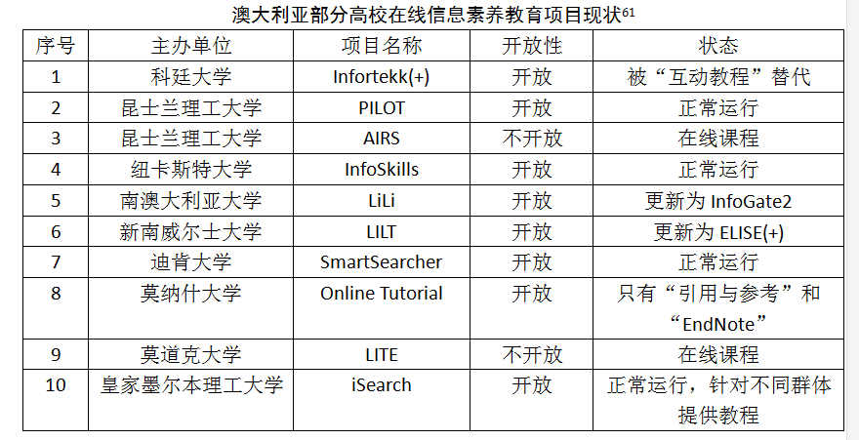
国外高校信息素养实践进展
澳大利亚
标准的制定
《高等教育机构图书馆的职能》报告（1989）、《高等教育机构图书馆的职能》报告（1994）
教育管理机制
2003年，CAUL专门成立一个信息素养工作组，负责修订《框架》，以对各成员高校进行指导。
2000年10月，澳大利亚大学图书馆协会（CAUL）的《国家信息素养标准》
强调培养大学生的信息素养能力是全体师生员工的共同目标，包括校长、院系主任、学术委员会成员、课程负责人、任课教师、馆长、学科馆员、学生等都应参与其中
2001年，澳大利亚与新西兰高校信息素养联合工作组正式发布《澳大利亚与新西兰信息素养框架: 原则、标准及实践》
此后，许多高校都相继出台了综合素质标准，信息素养能力被强调，如新南威尔士大学、塔斯马尼亚大学等。
图书馆是信息素养教育的主导核心
课程教学
教育评价：计划项目评价、课程成果评价、学生成果评价

Slide 28
日本高校信息素养实践进展
日本
相关课程
早在上世纪70年代就开始进行“信息处理教育”，80-90 年代逐渐扩大和发展。2000年以后，一些“信息相关课程”逐渐成为必修课程
图书馆读者教育
日本大学图书馆的读者教育类型非常丰富，而其中都渗透着“信息素养教育”的思想，如新生入学教育、图书馆及文献利用指导、学术信息素养教育、学科关联指导等
教学内容包括：1）文献信息学的基础知识；2）情报源；3）从信息收集到知识创新；4）信息检索和文献调查；5）数据库的历史和现状；6）电子社会与因特网；7）计算机通讯与因特网；8）各种工具书的使用；9）信息素养的开发；10）数据库的种类和利用方法；11）因特网信息和利用方法；12）论文的写作；13）语言的交际方法；14）文献的分析与评价。

Slide 29
国内信息素养实践进展 政策文件
20世纪80年代，我国的图书情报部门认识到了信息（情报）教育的重要性，从宏观上提出了社会和学校共同培养的战略措施
2002年，教育部印发《普通高等学校图书馆规程（修订）》
明确规定高等学校图书馆应积极“开展信息素质教育，培养读者的信息意识和获取、利用文献信息的能力”
2013年教育部公布了《教育信息化工作要点》，指出要加强数字教育资源及相关公共服务平台建设并积极支持有关信息素养的相关研究课题

Slide 30
国内信息素养实践进展 课程相关
传统的入馆教育、专题讲座、信息检索选修课
华南理工大学进行了信息素养与专业课程整合式教学实施与评价
上海交大的馆内滚动培训、新生入馆教育、特色专题讲座、信息专员计划、多种嵌入式课程
文献检索教材主要介绍的检索工具以计算机检索系统为主。大多数教材有专门的章节介绍了检索技术
我国高校信息检索课程的开设还未引起足够重视，对课程的开设时间、教学比例、检索方式等还有分歧
从文检课师资队伍来看，北京高校从事文献课教学的教师中，中级、副高级职称教师占大多数；96%的文献课教师由图书情报工作人员兼任，有着较高的学历水平
90% 的高校举办新生入馆教育培训，87.5%的高校开设信息专题讲座，部分高校同时对教师、馆员和社会人员开展信息素养讲座

Slide 31
国内信息素养实践进展 机构实践
2004年经北京高校图工委、北京高校图书馆学会批准，北京地区高校“文献检索与利用课”教学研究会”更名为“北京地区高校信息素质教育研究会”。2009年，更名为“北京高教学会图书馆工作研究会信息素质教育专业委员会”。
中国科学院国家科学图书馆于2008年6月开始酝酿、2009年10月立项、2010年4月测试、2010年9月正式上线开放信息素质教育平台。
2003年，清华大学图书馆与北京航空航天大学图书馆在所承担的北京高校图书馆学会的 “北京地区高校信息素质能力示范性框架研究”中，完成了北京地区高校信息素质能力指标体系的设计，该框架提出7个一级指标、19个二级指标和61个三级指标。

Slide 32
国内信息素养实践进展 相关会议
教育部高等学校图书情报工作指导委员会2012年全国高职院校图书馆信息素养标准研讨会在湖南长沙召开
北京高校信息素质教育专业委员会联合全国化工院校信息站--第十八届年会暨信息素养教育研讨会，于2013年10月在南京工业大学图书馆召开
2013年11月中国图书馆学会年会第十分会场在上海浦东新区上海世博展览馆会议室举行，此分会场以“图书馆用户教育与信息素养教育新模式”为主题

Slide 33
国内信息素养实践进展 总结
存在问题
大学生的信息素养依然较低
文献检索课程没有引起足够的重视，课程定位不清晰
对信息技术基础知识的传授没有提升到系统化的高度
教师团队趋向于老龄化
评价
整体来看，我国在高校和图书馆方面对于信息素养实践方面一直紧跟时代的步伐：课程设置、高校实践
问题：形式还是比较单一，部分高校缺乏重视，教授内容相对落后，教学手段和方式陈旧。

Slide 34
大学生信息素养的评价标准——国外
美国学生学习的信息素养标准框架
信息素养 | 标准1：能高效和有效地存取信息
 | 标准2：能批判性地和适当地评价信息
 | 标准3：能准确地和创造性地使用信息
独立学习 | 标准4：探求那些自己需要的信息
 | 标准5：能鉴别文献和其他创造性的信息表述
 | 标准6：在信息查询和知识形成的过程中力求做得更好
社会责任 | 标准7：能认识到信息对一个民主社会的重要性
 | 标准8：在信息和信息技术实践方面遵守信息道德和行为规范
 | 标准9：在探求和创建信息的过程中参与团队合作

Slide 35
大学生信息素养的评价标准——国外
美国高等教育信息素养标准框架
能决定所需要信息的种类和程度
能有效而高效地获取所需信息
能批判性地评价信息及其来源，并能把所遴选出的信息与原有知识背景和评价系统结合起来
无论是个体还是团体一员，能有效地利用信息达到某一特定目的
能懂得有关信息技术的使用所产生的经济、法律和社会问题，并能在获取和使用信息中遵守公德和法律

Slide 36
大学生信息素养的评价标准——国外
英国信息素养标准模型
信息素养 | 信息重组和信息创造能力 |  |  | 专家级
 | 信息组织、应用、交流的能力 |  |  | 熟练级
 | 比较与评估信息的能力
 | 发现与查找信息的能力 |  |  | 竞争力级
 | 构造信息定位策略的能力
 | 识别不同信息源的能力 |  |  | 高级初始者级
 | 具体信息需求的能力
 | 基本图书馆技能 | 信息技术能力 |  | 值得关注级

Slide 37
大学生信息素养的评价标准——国外
英国高校信息素养新标准
管理
识别
评估
审视
信息素养大环境
发布
搜集
规划

Slide 38
大学生信息素养的评价标准——国外
澳大利亚高等教育信息素养标准框架
能确定信息需求的性质和范围
能有效、充分地存取所需的信息
能批评地评估信息和信息源并把所选择地信息纳入自己的知识系统和价值系统
能分类、存贮、利用和改写所收集到的信息或生成的信息
独自或作为团体中的一员能结合以前的知识和新的理解来扩展、再组织或创造新的知识
能通过使用信息理解、文化的、法律的和社会问题并遵守法律、伦理道德地存取和使用信息
能确认终身学习和履行公民职责与行使公民权利需要信息素养

Slide 39
大学生信息素养的评价标准——国内
杨晓光、陈文勇的高等院校学生的信息素养能力标准草案
标准1: 能够识别和表达信息需求
标准2: 能够识别和选择适当的信息源
标准3: 能够系统地提出和有效地执行适合于信息源的检索提问
标准4: 能够解释和分析检索结果并选择相关信息
标准5: 能够从全球信息环境的各种信息格式中查找和检索相关信息
标准6: 能够批判性地评价所检索到的信息
标准7: 能够对所使用的信息查找过程进行自我评价
标准8: 了解信息环境的结构以及学术性与普及性信息的生产、组织和传播过程。
标准9: 了解影响信息查找和利用的公共政策及伦理问题

Slide 40
大学生信息素养的评价标准——国内
北京地区高校信息素质能力指标体系
维度一：能够了解信息以及信息素质能力在现代社会中的作用、价值与力量。
维度二：能够确定所需信息的性质与范围。
维度三：能够有效地获取所需要的信息。
维度四：能够正确地评价信息及其信息源，并且把选择的信息融入自身的知 识体系中，重构新的知识体系。
维度五：能够有效地管理、组织与交流信息。
维度六：作为个人或群体的一员能够有效地利用信息来完成一项具体的任务。
维度七：了解与信息检索、利用相关的法律、伦理和社会经济问题，能够合 理、合法地检索和利用信息。

Slide 41
大学生信息素养的评价标准——国内
刘孝文的信息素养评估指标体系
目标 | 指标层U
 | 一级指标 | 二级指标
信息素养U | 信息意识素养 U1 | 信息敏感性 U11
 |  | 对信息的价值和作用的认识 U12
 |  | 在信息获取、处理、传播的过程中，能够考虑到相关的法律、道德、经济问题 U13
 | 信息知识素养 U2 | 基本文化素质 U21
 |  | 信息技术知识 U22
 |  | 信息法律、政策知识 U23
 | 信息定位能力 U3 | 明确地表达信息需求 U31
 |  | 辨识各种形式的信息源 U32
 | 信息获取能力 U4 | 采用多种方式获得所需信息 U41
 |  | 根据需要制定恰当的检索策略与步骤 U42
 |  | 对获取的信息做出判断和识别 U43
 | 信息加工能力U5 | 能够保存、整理信息 U51
 |  | 信息重组与创造能力 U52
 |  | 信息交流能力 U53

Slide 42
本研究采用的信息素养评价标准指标体系
一级指标 | 二级指标
信息意识与态度L1 | 认识到信息的作用和价值 L11
 | 捕捉和发掘生活中的信息 L12
 | 以开放的态度接受信息 L13
 | 积极主动的信息寻求态度 L14
信息需求定位 L2 | 明确地表达信息需求 L21
 | 信息需求的重新定义 L22
信息获取能力 L3 | 采用多种方式获得所需信息 L31
 | 制定并实施恰当的检索策略 L32
 | 对获取的信息进行判断和识别 L33

Slide 43
本研究采用的信息素养评价标准指标体系
一级指标 | 二级指标
信息利用能力 L4 | 掌握基本的信息技术 L41
 | 保存并管理信息 L42
 | 重组与创造信息 L43
 | 运用信息解决问题，调整自己的工作 L44
 | 与他人交流信息 L45
 | 将信息与自身知识进行融合 L46
信息安全 L5 | 信息安全意识 L51
 | 采取恰当的手段保障信息安全 L52
信息道德与规范 L6 | 了解与信息检索、利用相关的法律、伦理和社会经济问题 L61
 | 依照法律、道德和规范检索和利用信息 L62

Slide 44
问卷编制说明
与指标体系的关系
个人基本信息收集
其他背景信息
基于信息素养评价标准指标体系进行编制，直接考察容易量化、可得性高的指标，间接、变相考察不易其他指标，提供问卷与指标的对应详表
考察个人如学校、年级、学部、性别等信息，为探究信息素养差异因素提供数据
考察被调查者关于信息素养提升相关的问题，为信息素养提升战略提供参考

Slide 45
研究方法和数据收集
研究方法
和
数据收集
研究方法：
问卷调查；
随机抽样；
SPSS软件；
描述性统计、关联分析、方差分析和相关分析等方法
.
数据收集情况：
面向整个北京市高校在校生；
发放220份，收回有效问卷205份，
回收率为93%

Slide 46
人口描述统计
在有效样本中，男性占53%，女性占47%，基本符合高校样本实际情况；
从年级分布来看，本科生比例为61%，硕士研究生占33%，博士研究生占6%，与预期大致符合；
从学部分布来看，社科类样本占总数比例最高，为48%，信息与工程类次之，为20%，人文类和理科类分别占比16%和14%，学部分布的不均匀主要为抽样集中在北京大学、甚至北京大学信息管理系有关

Slide 47
信度效度分析
信度检验
采用SPSS检验问卷的内在信度，通过调整因子，最终得到问卷的Cronbach Alpha系数为0.801，说明问卷信度良好
效度检验
采用SPSS软件中的因子分析法，KMO值为0.801，说明数据适合做因子分析；提取因子后，主因子解释总变异为60.675%，各因子的负载均大于0.5，说明结构效度良好

Slide 48
调查结果及分析
信息意识与态度分析
信息需求定位情况分析
信息获取能力分析
信息利用能力分析
信息安全情况分析
信息道德与规范分析
其他情况分析

Slide 49
信息意识与态度分析
“信息在自己的日常生活生活中非常重要”
—68.29%
大部分被调查者对信息在当前社会的重要程度比较认同、对于信息爆炸现象能够较好地接受，对信息的关心程度较好。潜在信息的挖掘能力是对信息意识的变相深度考察，结果显示大部分人对此比较谦虚或不够了解。
“非常关注日常生活中的信息”—21.46%
“比较关心”—59.51%
“非常不关心”—2.44%
“挖掘隐藏信息的能力一般”—49.27%
“比较善于挖掘隐藏信息”—30.73%
“能够正视信息的爆炸性增长”—82.93%

Slide 50
信息需求能力与定位分析
“大部分时候能主动查找相关信息”—60%
“总是能主动查找相关信息”—26.83%
大部分被调查者查找信息的主动程度较好，明确表达信息需求和重新定位信息需求的能力整体呈中等偏上态势，说明高校学生在信息需求定位方面的表现较好
“明确表达信息需求的能力比较强”—50.24%
“明确表达信息需求的能力一般”—33.17%
“重新界定信息需求能力比较强”—49.27%
“重新界定信息需求能力一般”—40.49%

Slide 51
信息获取能力分析
与老师同学交流、中外文图书、网络数据库、Google百度等搜索引擎和中外文期刊分列使用率前5位
“无法准确表达信息需求”和“不知道如何检索信息”成为最主要的信息获取障碍
求助身边朋友、利用网络论坛求助和向权威人士或机构咨询成为获取受阻时的主要求助策略，只有8.29%的被调查者选择求助图书馆学科馆员
高级检索、了解多信息源、组合检索、设置调整关键词的能力没有明显差异，普遍趋向“比较擅长”
使用布尔逻辑检索的调查结果显示为“一般”甚至“比较不擅长”，个体之间差异比较明显。

Slide 52
信息利用能力分析
得分最好的题目分别为信息
对于生活的帮助和信息鉴别
信息整理与创新的能力差异或可解释信息素养差异
信息的理解利用情况、信息融合情
况和信息分享情况，被调查者显示
“情况较好”
得分最低、标准差最大的题
为定期整理总结信息的情况

Slide 53
信息安全情况分析
“很少丢失数据”—— 66.34%
大部分被调查者信息安全情况得分为“比较好”及以上，其中信息安全意识的得分好于信息保护行为，符合一般“行为弱于意识”的认识
“自身失误导致数据丢失——75.12%
“硬件设施导致”——57.56%
“采取一定措施来保护隐私”——超过90%
“有意识处理好自己的包裹单”——超过80%

Slide 54
信息道德与规范分析
“不大了解知识产权法”——39.02%
“对知识产权法了解一般”——37.07%
大部分被调查者对于我国信息政策、法律与规定的了解处于一般偏弱的情况；学术失范现象与盗版软件的使用仍然广泛存在于学生群体当中；造成学术失范的主要原因并不是对于学术失范行为的不了解；被调查者对于维护信息环境的参与度仍有待提高。
“有过学术失范行为”——72.2%
引用时断章取义35.12%、引而不注27.8%、
未引而注26.34%、过度引用25.85%、
注释不全14.63%
“使用过盗版软件”—97.56%
“使用频率在经常以上”—34.15%
“从未有过举报不良信息的行为”—50.73%

Slide 55
其他情况分析
“愿意参加相关培训活动”—62.44%
“从未参加过信息素养提升培训”
—27.8%
对信息素养提升战略实施的有利因素
“信息素养提升培训对我有所帮助”
—53.38%；
“有必要开展信息素养培训”—74.14%
文献（信息）检索、学术论文撰写
和专业信息检索是最被期待的信息
素养培训形式

Slide 56
“上网时长”相关分析
平均每天上网时间越长，购买下载使用盗版软件的频率越高。
我们对此的解释是，上网时间长的同学，对电脑的了解越多、网络搜索的运用也越熟练，所以他们获取盗版软件、破解密码的可能性也越高。但是遗憾的是，对信息技术的了解的增多，好像并不能够提高他们在知识产权方面的信息道德与规范水平。动手能力是强，但是信息道德感与行为规范方面仍然落后。

Slide 57
“性别”相关分析
1
2
男生在信息安全方面的意识较弱于女生。
-对快递的处理
-电脑查毒频率
男生在信息道德方面也较弱于女生。
-对知识产权了解程度
-购买/下载/使用盗版软件或应用的频率
Notes:
1的解释：一是性格因素，女生相比于男生更加谨慎、细心，更加注重自身的信息安全方面；二是女生更加保守，相比于出问题以后的处理，女生们更倾向于“防范于未然”，而男生在这方面有相当的自信。
2的解释：一是男生玩游戏需要很多盗版软件；二是日常技术性的作业（如编程）大多是男生来做，其对相关办公软件的应用更高；三是男生比较会倒腾电脑、网络之类，易于获取盗版软件；四是女生更了解知识产权，所以行为上侵权的行为也会略少于男生。

Slide 58
“年级”相关分析
信息意识
信息需求定位
信息获取能力
对新信息的关注程度、随着年级的上升而上升，即博士生＞研究生＞本科生。
随着年级的上升，其在调整或重新界定信息需求的能力越强。
年级越大，其在搜索引擎的高级检索、各种信息资源的了解和利用能力越强。

Slide 59
“学部”相关分析
交叉表
 |  |  | 您对知识产权法了解程度如何？ |  |  |  |  | 合计
 |  |  | 非常不了解 | 不太了解 | 一般 | 比较了解 | 非常了解
您的学部 | 人文类 | 计数 | 1 | 11 | 15 | 6 | 0 | 33
 |  | 您的学部 中的 % | 3.0% | 33.3% | 45.5% | 18.2% | 0.0% | 100.0%
 | 社科类 | 计数 | 1 | 35 | 38 | 20 | 5 | 99
 |  | 您的学部 中的 % | 1.0% | 35.4% | 38.4% | 20.2% | 5.1% | 100.0%
 | 信息与工程类 | 计数 | 5 | 20 | 13 | 2 | 0 | 40
 |  | 您的学部 中的 % | 12.5% | 50.0% | 32.5% | 5.0% | 0.0% | 100.0%
 | 医学 | 计数 | 1 | 1 | 0 | 0 | 0 | 2
 |  | 您的学部 中的 % | 50.0% | 50.0% | 0.0% | 0.0% | 0.0% | 100.0%
 | 理科 | 计数 | 4 | 12 | 9 | 2 | 1 | 28
 |  | 您的学部 中的 % | 14.3% | 42.9% | 32.1% | 7.1% | 3.6% | 100.0%
 | 其他 | 计数 | 1 | 1 | 1 | 0 | 0 | 3
 |  | 您的学部 中的 % | 33.3% | 33.3% | 33.3% | 0.0% | 0.0% | 100.0%
合计 |  | 计数 | 13 | 80 | 76 | 30 | 6 | 205
 |  | 您的学部 中的 % | 6.3% | 39.0% | 37.1% | 14.6% | 2.9% | 100.0%
①对知识产权法了解程度

Slide 60
“学部”相关分析
交叉表
 |  |  | 您购买/下载/使用盗版软件或应用的频率如何？ |  |  |  |  | 合计
 |  |  | 从没有过 | 很少 | 一般 | 经常 | 总是
您的学部 | 人文类 | 计数 | 2 | 13 | 13 | 5 | 0 | 33
 |  | 您的学部 中的 % | 6.1% | 39.4% | 39.4% | 15.2% | 0.0% | 100.0%
 | 社科类 | 计数 | 2 | 28 | 39 | 23 | 7 | 99
 |  | 您的学部 中的 % | 2.0% | 28.3% | 39.4% | 23.2% | 7.1% | 100.0%
 | 信息与工程类 | 计数 | 0 | 6 | 13 | 16 | 5 | 40
 |  | 您的学部 中的 % | 0.0% | 15.0% | 32.5% | 40.0% | 12.5% | 100.0%
 | 医学 | 计数 | 0 | 0 | 1 | 0 | 1 | 2
 |  | 您的学部 中的 % | 0.0% | 0.0% | 50.0% | 0.0% | 50.0% | 100.0%
 | 理科 | 计数 | 1 | 4 | 10 | 8 | 5 | 28
 |  | 您的学部 中的 % | 3.6% | 14.3% | 8 | 28.6% | 17.9% | 100.0%
 | 其他 | 计数 | 0 | 1 | 2 | 0 | 0 | 3
 |  | 您的学部 中的 % | 0.0% | 33.3% | 66.7% | 0.0% | 0.0% | 100.0%
合计 |  | 计数 | 5 | 52 | 78 | 52 | 18 | 205
 |  | 您的学部 中的 % | 2.4% | 25.4% | 38.0% | 25.4% | 8.8% | 100.0%
②购买/下载/使用盗版软件的频率

Slide 61
其他相关分析
参加信息素养活动 意愿度
参加信息素养活动 预期收获值
对参加学校开展文献检索课、办公软件讲座等活动持的态度越积极（比较愿意、非常愿意），其认为参加上述活动带来的收获就越大。相反，收获较小。这也反映出大学生对学校开展文献检索课、办公软件讲座等活动持有较好的期望，学校开展这些活动是一种必然。

Slide 62
其他相关分析
参加信息素养活动 意愿度
学校开展信息素养 课程的必要性
对参加学校开展文献检索课、办公软件讲座等活动持的态度越积极（比较愿意、非常愿意），其认为学校就越有必要开展上述活动。这也反映出大学生对学校开展文献检索课、办公软件讲座等活动持有较好的期望，学校开展这些活动是一种必然。

Slide 63
其他相关分析
信息需求 定位能力
信息意识
信息意识与态度越强的大学生，其越能明确的表达、重新界定或调整自己的信息需求。如认为信息越重要、对新信息的关注程度越高、善于发现信息的价值的大学生其在明确表达、重新界定或调整自己的信息需求方面能力越高。

Slide 64
其他相关分析
年级
年级越高、平均每天上网时间越长，其信息获取能力和利用能力越强；信息需求定位越明确，其信息获取能力越强；信息获取能力越强其信息利用能力就越强。
上网时长
信息获取 能力
信息利用 能力

Slide 65
基于PEST模型的大学生信息素养培育外部环境分析
1. 政治环境
国家教育部：
2002年通过《普通高等学校图书馆规程（修订）》第3 条和第17 条；2013年教育部公布了《教育信息化工作要点》
参与举办信息素质学术研讨会；开展信息素养赛事如2013年的“第四届计算机应用能力与信息素养大赛”等
没有提出更为全面的信息素质发展规划，在相关工作的推进方面也缺乏一定的体系

Slide 66
基于PEST模型的大学生信息素养培育外部环境分析
1. 政治环境
机构的建设与实践：
北京高教学会图书馆工作研究会信息素质教育专业委员会（2011年10月在北京化工大学召开学术年会暨信息教育研讨会）
中国科学院国家科学图书馆：2010年信息素质教育平台
清华大学图书馆与北京航空航天大学图书馆在2003年承担了北京高校图书馆学会为期两年(2003-2005)的科研项目“北京地区高校信息素质能力示范性框架研究”，在北京地区高校信息素质教育研究会的配合下，完成了北京地区高校信息素质能力指标体系的设计。

Slide 67
基于PEST模型的大学生信息素养培育外部环境分析
1. 政治环境
相关会议的举办：
中国图书馆学会的年会都关注到了信息素养这一议题
2012年召开的全国高职院校图书馆信息素养标准研讨会
2013年10月召开的北京高校信息素质教育专业委员会联合全国化工院校信息站--第十八届年会暨信息素养教育研讨会
2013年11月召开的中国图书馆学会年会第十分会场以“图书馆用户教育与信息素养教育新模式”为主题。

Slide 68
基于PEST模型的大学生信息素养培育外部环境分析
2. 经济环境
中国经济呈现比较稳定快速的增长趋势，根据国家统计局公布的数据，2012年国民经济增长速度仍保持在7.7%的水平。
我国2012年对教育的财政支出达21242.10亿元，而从政府支出的资助金支出方面，自2008的284.65亿元不断增长，至2012年达340.67亿元，对于教育支出的增加也在一定程度上为信息素养教育等实践的展开提供了资金支持。
大学生就业压力也相应地增加，也对大学生提出更高的信息素质要求。

Slide 69
基于PEST模型的大学生信息素养培育外部环境分析
3. 技术环境
随着互联网尤其是移动互联网的发展，网络课堂、远程教育、虚拟学习空间等教育方式被引入到信息素养的教育中，而云计算、4G通讯技术的推出等，更能进一步突破时间、空间等的局限，在更大范围内整合信息资源与信息素养教育的相关主体，促进教育模式不断演变和革新。
搜索引擎、微博微信等信息资源鱼龙混杂的环境下，也为信息素养教育带来新的挑战。

Slide 70
基于PEST模型的大学生信息素养培育外部环境分析
4. 社会环境
我国的国民受教育程度明显提高，文化程度总体上升，较之2000年，我国的大专及以上的受教育程度人口从3611万人增长到2012年的8930万人，文盲率从6.72%降低到2012年的4.08%，在一定程度上使得更多的人群对于信息素养培养的理念有着更为深刻的认识，提高对信息素养教育的认同度。
从学生与教师结构来看，2012年我国普通高等学校的在校学生数达到167.5万人，而专任教师数达到10.1万人，学生数量的庞大给信息素养教育实践的开展带来难题，而教师数量在近十年来以9.9%的速度增加也为实践的展开注入了更多的教员力量。
从学生自发成立的协会如武汉大学信息素养学会、内蒙古科技大学信息素质促进协会等，可以看到学生群体也从自身的需求出发形成对信息素养的关注。

Slide 71
基于SWOT模型的国内大学生信息素养培育战略分析
优势
高校师资力量增加
部分大学生自下而上关注信息素养问题，成立学生协会
劣势
研究与实践起步晚，已有积累不足
缺乏对大学生信息素养评价标准的探索与确定
机会
国家教育部、图书馆重视信息素养教育，相关会议愈发关注信息素养议题
国内经济稳定增长，国家对教育的投入不断加大
威胁
信息素养研究关注度显著提升，研究发展速度较快
信息素养教育内容与教育形式相对单一
相关人员与机构合作不足
技术发展有利于信息素养教育模式的革新，进一步突破时空限制
国民整体受教育程度增加，对信息素养的关注度、重视程度以及认同度提高
缺乏全面的大学生信息素养发展规划，培育过程中容易出现种种问题
区域经济发展与教育资源分布不平衡，参差不齐问题解决难度大
信息技术飞速发展，信息源数量激增，信息资源鱼龙混杂，信息素养教育更新与改革适应乃至超前于信息社会发展的难度加大

Slide 72
基于SWOT模型的国内大学生信息素养培育战略分析
SO战略： 国家教育部、图书馆、各研究学者坚持持续关注重视大学生信息素养培育问题，稳步推进相关学术研究以及教育实践 针对大学生信息素养的培育进行更有针对性的教育投入，例如对信息素养教育实践项目的发起与支持、对相关教师及图书馆员的培训等 鼓励相关的学生社团协会的成立，采取自上而下与自下而上相结合的方式，既提供教育指导，又挖掘学生的自主性 | WO战略： 增加对大学生信息素养培育相关研究与实践的政策支持与经济支持，促进相关研究与实践的发展，弥补后发劣势 制定权威统一的国家性大学生信息素养评价标准，同时鼓励各高校探索适合自身情况的个性化评价标准，并关注对标准的更新完善 改革教学内容，开发实行多元化、创新性的教学形式，充分利用技术发展的潜力 增强大学生信息素养培育相关人员与机构间的合作，例如教师与馆员的合作、院系与图书馆的合作等等，打破部门局限，以学生为中心通力合作
ST战略： 制定全面完整的全国大学生信息素养发展规划，确立大学生信息素养培育的相关工作体系 根据不同地区的不同情况制定差异化的信息素养培育推进方案 增强对落后地区教育资源的投入，合理引导部分优秀师资力量进入相对落后地区 合理引导大学生自主培育个人信息素养，提升应对信息挑战的独立能力 | WT战略： 根据不同地区的实际情况制定差异化的信息素养评价标准 根据不同地区的实际情况进行教学内容改革与教育方式多元化探索 探索不同地区间大学生信息素养培育相关人员与机构的合作模式，形成地区间的互帮互助与培育借鉴参考

Slide 73
基于四象限分析法的大学生信息素养培育战略分析
方法概述
四象限分析法，是指将事物的两个重要属性作为分析的依据，进行交叉分类分析，找出解决问题的一种分析方法。
波士顿矩阵：市场占有率、市场增长率；明星、现金流、问题、瘦狗
基于四象限法的高校学生信息素养培育策略分析
选取大学生信息素养现状和高校信息资源两个维度
依据大学生信息素养的高低、高校资源的多少，划分为四种情况

Slide 74
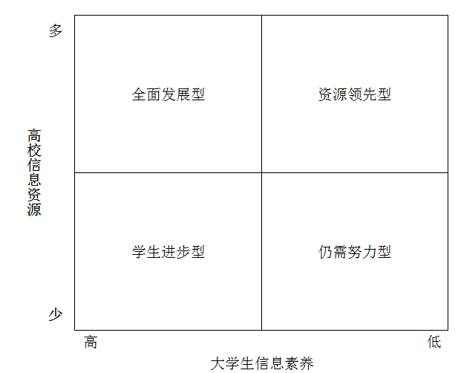
基于四象限分析法的大学生信息素养培育战略分析

Slide 75
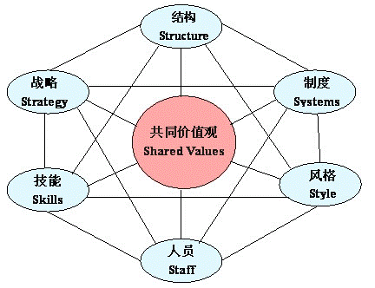
7s模型
7s模型最初是由麦肯锡针对20世纪70-80年代经济萧条提出的企业整改模式，指出了企业在发展过程中仅具有明确的战略和深思熟虑的行动计划是远远不够的，必须全面地考虑各方面的情况。
该模型将其分为以战略、结构和制度为主的“硬件”要素和以风格、人员、技能和共同价值观为主的“软件”要素，并强调要将理性的硬件要素和感性的软件要素有机结合起来。

Slide 76
7s模型——北大学生信息素养培育战略分析
目前能够使命自觉、主动地将对网络、信息重要性认识转化为平时现实中信息素养教育行动的还并不多见，在信息素养教育上也大多是生硬移植国外的教育模式，缺乏适合我国互联网发展状况。
高度重视学生信息素养的培养；发挥北京大学自身优势；多线联动，创新途径方法、丰富内容形式，实现多渠道共同育人。
以图书馆、计算中心、教务部为核心的学校层面，以及分散至各个院系的基层层面。
老师、图书馆学科馆员
基本可以做到有规律地接收信息素养的新理论、新方法，并提高自身的信息素养以更好地培养学生，比如利用多媒体教学、接受学校安排的教学网课程等等。
战略
结构
共同
价值观
北大学生信息素养培育战略分析
制度
开设培养课程、举办系列讲座、开展相关活动、推动教学网建设等。
技能
风格
人员
采取仅提供服务、建议，并不强制学生参与、执行，存在两极分化的问题，采取制定最低限度。
信息素养能力水平普遍较高。但是，仍然存在失范的案例，尤其在学术方面。

Slide 77
Thank You !
Q&A

